Slide 1
Universidad Nacional De Chimborazo Facultad De Ciencias De La Salud Carrera De Medicina Cátedra Histologia I Práctica
TEMA TEJIDO SANGUINEO

Slide 2
OBJETIVO DE LA CLASE
OBJETIVO GENERAL
Identificar diversas células del Sistema Inmunológico. Realizar el diferencial leucocitario del paciente al que se le realizó el frotis sanguíneo.
OBJETIVOS ESPECÍFICOS
• Reconocer las estructuras procedentes de las muestras.
• Identificar la forma, color que poseen estas células teñidas.
• Diferenciar el mecanismo de funcionamiento de la tinción de Wright con los demás métodos aprendidos.

Slide 3
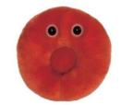
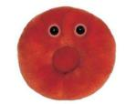
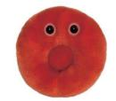
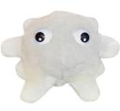
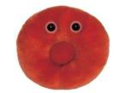
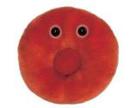
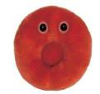

Slide 4
Introducción
Puede ser considerada un tejido conectivo fluido ya que posee células y una matriz conocida como plasma.
Circula por los vasos sanguíneos.
En un adulto hay cerca de 5L de sangre.

Slide 5
TEJIDO SANGUÍNEO
SOLIDO
(parte celular)
CELULAS
LIQUIDO
(plasma)
PROTEINAS
GLOBULOS BLANCOS
GLOBULOS ROJOS
PLAQUETAS
ELECTROLITOS
PROTEINAS DE COAGULACIÓN
SALES
IONES
ALBUMINA
GLOBULINA
CALCIO

Slide 6
células
Constituyen cerca del 45% de la sangre, son:
Eritrocitos, hematíes o glóbulos rojos.
Leucocitos o glóbulos blancos.
Trombocitos o plaquetas.
Para el examen de células sanguíneas se usan técnicas de preparación y tinción especiales.
El método más usado es la realización de un frotis sanguíneo que puede ser teñido con las técnicas de May-Grünwald-Giemsa, Romanowsky, Wright o Leishman.

Slide 7
El volumen total de la sangre circulante en el cuerpo es aproximadamente igual al 8% del peso corporal del individuo y se denomina volemia. Varia según el sexo, la altitud geográfica y la edad.

Slide 8
ERITROCITO
Tienen un 66% de agua, un 33% de hemoglobina y un 1% de proteínas.

Slide 9
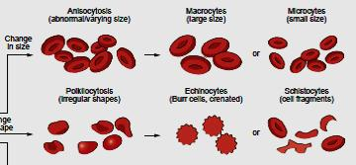

Slide 14
Eritrocitos anormales
Esferocitosis:
Las células se llaman esferocitos.
Mutación de espectrina.
Espectrina no se une a anquirina.
Se pierde la forma de disco bicóncavo.
Se adopta una forma redonda.
Eliptocitosis:
Las células se llaman eliptocitos.
Mutación en proteína de banda 4.1
La célula adopta forma elíptica.

Slide 26
Eritrocitos anormales
Equinocitosis:
Las células se llaman equinocitos.
Se puede presentar en preeclampsia-eclampsia.
Crenocitos:
En un medio hipertónico sale agua del eritrocito.
Adopta una forma irregular.
Poiquilocitosis:
El término refiere a eritrocitos anormales.
No se especifica la anormalidad.
Puede darse por un proceso patológico o como efecto secundario de algunos fármacos.

Slide 33
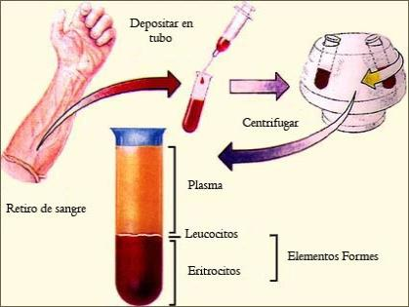
Plasma sanguíneo
la sustancia intercelular es de consistencia líquida; se denomina plasma sanguíneo.
Aparece como un líquido de color amarillo pálido, ligeramente viscoso.
Normalmente de cada 100 cm, de sangre 48 corresponden a las células y plaquetas; los 52 restantes corresponderán al plasma

Slide 34
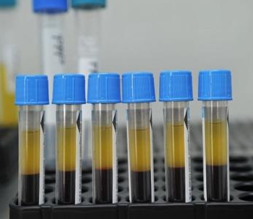
Plasma sanguíneo
Sustancia Porcentaje
Agua 91-92
Proteínas 7-8
Electrolitos 1-2
Sustancias nitrogenadas no proteicas
Nutrientes
Gases
Sustancias reguladoras

Slide 35
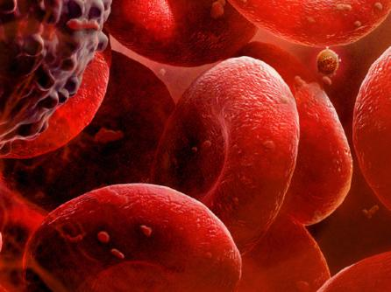
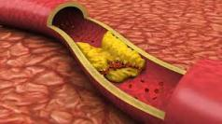
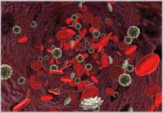
Plasma sanguíneo
COMPOSICION.
También en el plasma hay lípidos y grasas, especialmente relacionados con los fosfolípidos como el colesterol y la lecitina;
Las comidas que contienen abundantes grasas provocan la aparición en el plasma sanguíneo, de pequeños glóbulos de grasa, llamados quilomicrones.

Slide 36
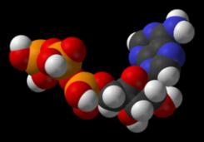
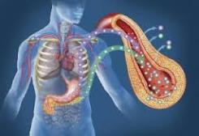
Plasma sanguíneo
la glucosa que posee un rol descollante en la producción de energía para el metabolismo, se encuentra presente en el plasma sanguíneo .
Vamos a encontrar sales minerales que suelen estar disociadas en los iones, cloro, sodio, potasio, calcio, fosforo; en pequeñísimas cantidades hay azufre, bromo, yodo, cobre y magnesio.
Otro tipo de sustancia constante en el plasma son los llamados pigmentos, que se encargan de dar color al plasma, los más importantes son la bilirrubina, el urobilinogeno y el caroteno.
Finalmente tenemos en el plasma varias sustancias del desecho resultantes del metabolismo, como la urea, el ácido úrico, el amoniaco, la creatina y la creatinina que están en pequeñas cantidades

Slide 37
plasma
Hay unas proteínas conocidas como globulinas.
Las globulinas comprenden:
γ−globulinas: Tienen función inmunitaria.
α y β−globulinas: Comprenden fibronectina y factores de coagulación.
Un coágulo es un conjunto de eritrocitos incluidos en una red de fibras de fibrina.
Ca²⁺ es esencial para la mayoría de las reacciones de la coagulación.

Slide 38
tinciones
May-Grünwald-Giemsa: Usa Azur II, Eosina y el colorante de May-Grünwald. La combinación de estos 3 con otra muy diluida de ácido acético glacial da la solución de Giemsa.
Wright: El colorante de Wright es una mezcla de azul de metileno y eosina.
Romanowsky: Usa una mezcla de azul de metileno, azures y eosina.
Leishman: Es una mezcla de azul de metileno y eosina.

Slide 39
reticulocitos
El recuento de reticulocitos se usa como parámetro para evaluar nivel de actividad de eritropoyesis.
La reticulocitosis es una condición donde hay demasiados reticulocitos circulando.
Esto indica un aumento en su proliferación y liberación desde la médula ósea.
Cuando la vida media de los eritrocitos está muy disminuida los reticulocitos pueden llegar a representar el 50% de eritrocitos circulantes.

Slide 43
leucocitos
También son conocidos como glóbulos blancos.
Hay de 4,500 a 10,000 por mm³ de sangre.
Se clasifican en 2 grandes grupos:
Granulocitos:
Neutrófilos.
Basófilos.
Eosinófilos.
Agranulocitos:
Linfocitos.
Monocitos.

Slide 45
neutrófilos
También conocidos como micrófagos o polimorfonucleares.
Miden de 12 a 15μm.
Deben su nombre a que su citoplasma no se tiñe.
Leucocitos más comunes en la sangre.
40 – 65% de los leucocitos circulantes.
Núcleo dividido en lóbulos, pueden ser de 3 a 6.
Si tienen 6 lóbulos o más se denominan hipersegmentados.
Tienen 3 tipos de gránulos.

Slide 50
Eosinófilos
Tienen un diámetro de 12 a 15μm.
Citoplasma con afinidad a colorantes básicos como la eosina, son eosinófilos.
Núcleo bilobulado.
Son del 1 hasta el 5% de los leucocitos circulantes.
Asociados a hipersensibilidad tipo I (alergia).
Asociados a parasitosis e inflamación crónica.

Slide 52
basófilos
Tamaño de 12 a 15 μm.
Núcleo bilobulado con forma de 5.
Representan del 0 al 0.5% de leucocitos circulantes.
Su citoplasma se tiñe con colorantes básicos, son basófilos.
Tienen relación con mastocitos/células cebadas.
Asociados a hipersensibilidad tipo I (alergia).

Slide 55
linfocitos
Principales células del sistema inmune.
Tamaño aproximado de 7μm.
Representan del 20 al 40% de leucocitos circulantes, regularmente es el 30%.
Núcleo grande.
El citoplasma apenas se distingue.
Son de varios tipos.
Tienen marcadores de superficie denominados CD.
CD proviene de Cluster of Differentiation.

Slide 58
monocitos
Miden de 12 a 18mm.
Núcleo con forma de riñón.
Función fagocítica y de APC (Célula presentadora de antígeno).
Precursores de todos los macrófagos del cuerpo como pueden ser:
Células de Del Río Hortega (Microglia)
Células de Kupffer (Hígado)
Células de Langerhans (Piel)
Osteoclastos
etc

Slide 61
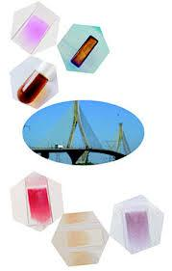
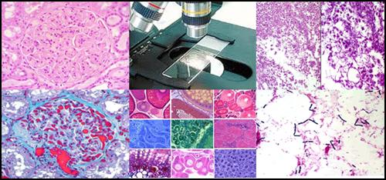
TINCIONES HEMATOLÓGICAS

Slide 62
TINCIONES HEMATOLÓGICAS
Las tinciones hematológicas son un conjunto de procesos que conducen a la coloración de las estructuras que componen las células sanguíneas.
Esto tiene por objeto el aumentar el contraste entre esas estructuras y el medio que las rodea, y permite por tanto que las células sean visualizadas microscópicamente con mayor facilidad.

Slide 63
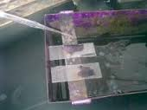
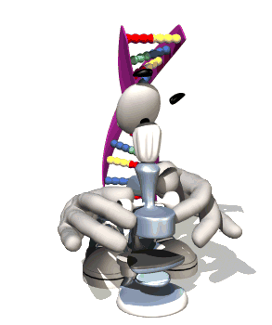
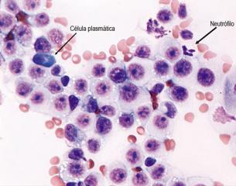
Tinción de Wright

Slide 64
La Tinción de Wright fue diseñada al principio de la década de los noventas por James Homer Wright.

Slide 65
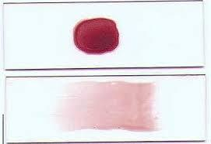
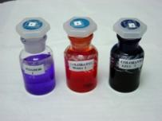
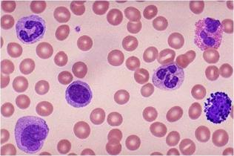
La Tinción De Wright.
Es de gran trascendencia clínica
Gracias a ella es capaz de identificar diversas estructuras en una célula así como la morfología.

Slide 66
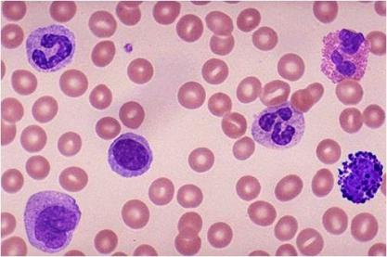
Compuesta por:
Azul De Metileno
Compuesto Básico
Los ácidos nucleicos o las proteínas ácidas son afines a este compuesto.

Slide 67
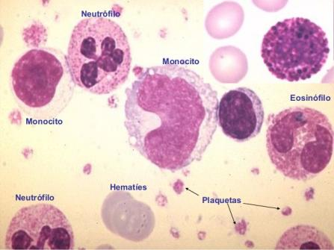
Eosina
Compuesto Ácidos
La hemoglobina y otras proteínas básicas son afines a este compuesto.

Slide 68
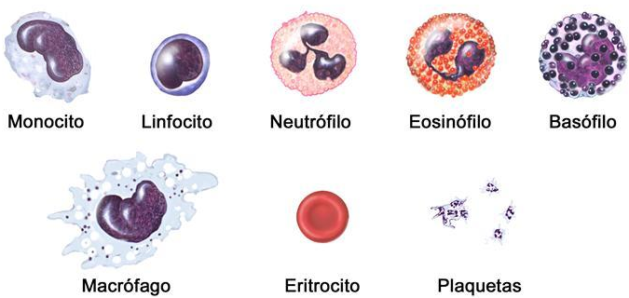
La Tinción De Wright
Es una técnica que se emplea generalmente para la diferenciación de elementos celulares de la sangre y es clasificada como una tinción policromática, dado que puede teñir compuestos ácidos o básicos presentes en una célula

Slide 69
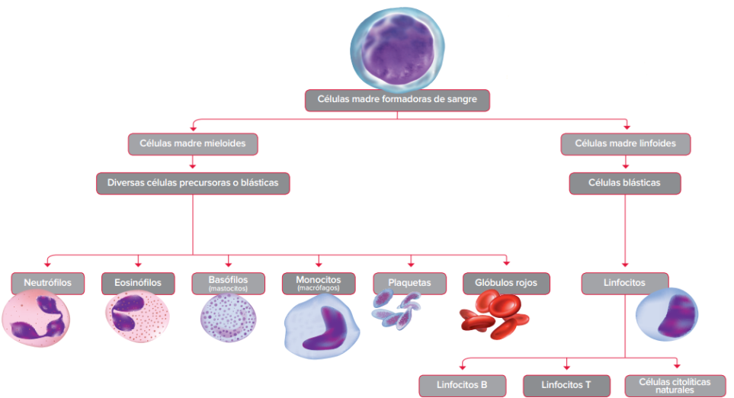
Células Sanguíneas

Slide 70
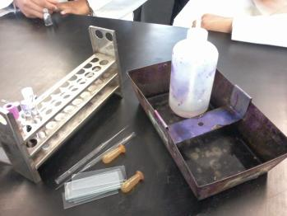
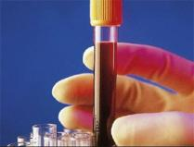
Material Necesario
Alcohol 96%
Alcohol Metílico
Portaobjetos
Wright-Giemsa
Cubetas para tinción
Agua destilada
Toalla de papel
Guantes
Microscopio
Cronómetro

Slide 71
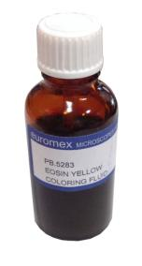
REACTIVOS
Colorantes para Tinción:
Azul de metileno
Eosina.

Slide 72
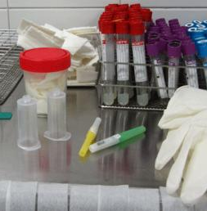
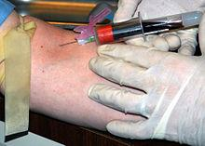
Muestra
Sangre capilar fresca o venosa anticoagulada.
Los anticoagulantes más adecuados son la heparina y el EDTA.

Slide 73
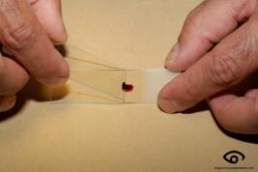
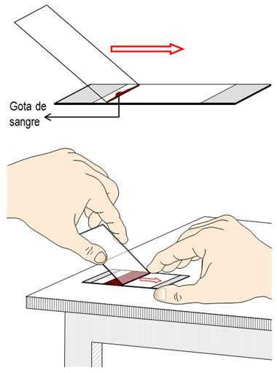
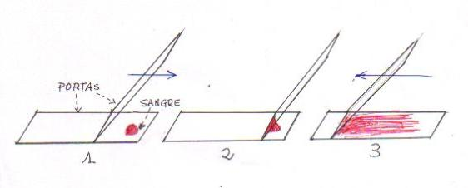
FROTIS SANGUÍNEO
Se define como frote, frotis o extendido, a la preparación microscópica delgada y transparente, extendida entre dos cristales (porta o cubreobjetos), obtenida de un líquido orgánico espeso o tejido semilíquido o pastoso.

Slide 74
El Frotis Periférico
se utiliza para el estudio de las características citológicas de las células de la sangre
Permite valorar el funcionamiento general de la médula ósea a través de sus componentes celulares
Implica la evaluación de las líneas eritrocíticas, leucocitaria y megacariocítica, determinando anormalidades en forma, tamaño, color e inclusiones citoplasmáticas, dando una medida cuantitativa y cualitativa de los elementos que lo conforman.

Slide 75
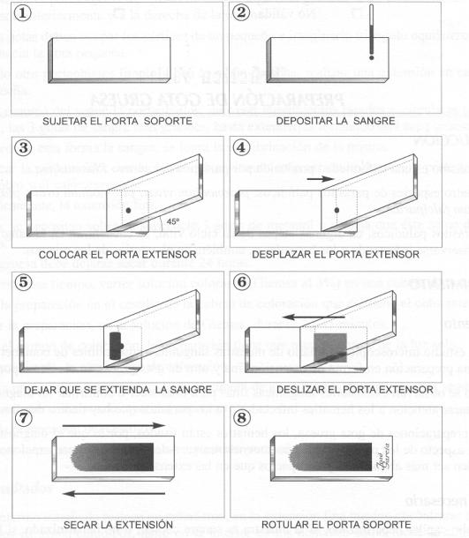
Técnica Para La Realización De Un Frotis

Slide 76
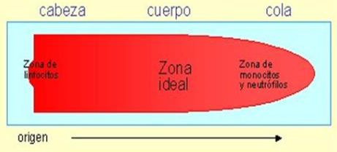
Extendido De La Muestra
Debe ser de color rosa o púrpura.
Debe tener cabeza, cuerpo y cola

Slide 77
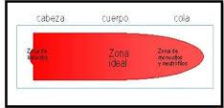
CABEZA
CUERPO
COLA
Es la zona inicial de la extensión.
Es la región más gruesa.
En ella se encuentra una mayor proporción de linfocitos, y los hematíes forman aglomerados (pilas de monedas).
Es la zona media del frotis.
Su espesor es el apropiado.
En ella existe una adecuada proporción entre los distintos tipos de leucocitos.
Contiene la "zona ideal" de observación, que corresponde a la porción que limita con la cola.
Es la zona final de la extensión.
Suele tener un aspecto redondeado.
Es la región más fina.
En ella se encuentra una mayor proporción de leucocitos grandes (granulocitos y monocitos), los hematíes están deformados y presentan una tonalidad uniforme.
En su porción terminal suelen ser más abundantes las plaquetas, sobre todo si son grandes.

Slide 78
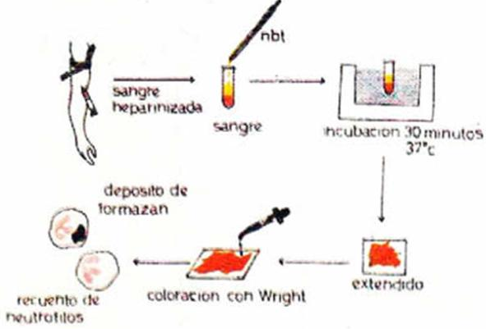
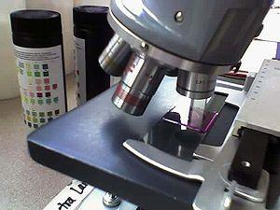
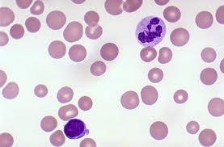
PROCEDIMIENTO

Slide 79
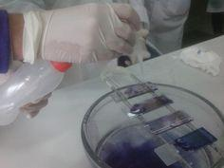
Colocar el frotis secado al aire sobre una rejilla o cubeta de tinción con la sangre hacia arriba.

Slide 80
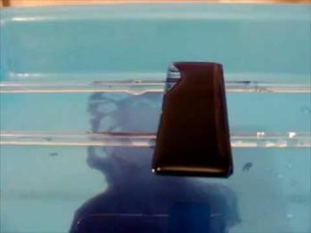
2. Cubrir completamente el portaobjetos o cubreobjetos con el colorante de Wright gota a gota. Dejarlo que permanezca en el frotis aproximadamente de 5-8 minutos, para fijar los glóbulos sanguíneos

Slide 81
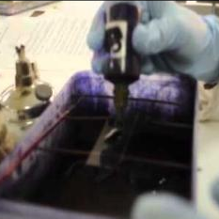
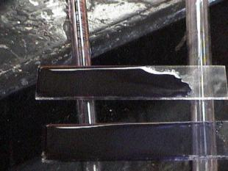
3.- Agregar directamente al colorante un volumen igual de amortiguador de Wright, para evitar la coloración débil. Esperar la formación de brillo metálico. Dejar actuar de 3 minutos.

Slide 82
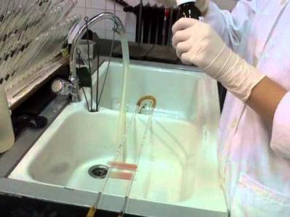
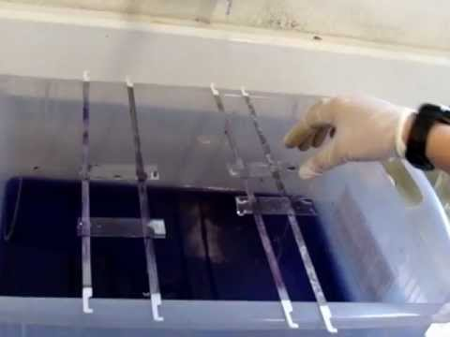
4.- Lavar con agua en el chorro cuidadosamente hasta que la extensión presente un aspecto rosado al examinarlo a simple vista.

Slide 83
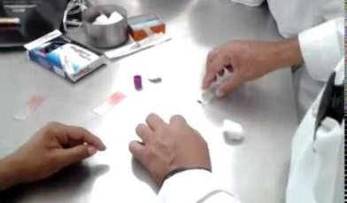
5.- Limpiar el dorso del portaobjetos con una gasa o algodón humedecido en alcohol para eliminar cualquier resto de colorante.

Slide 84
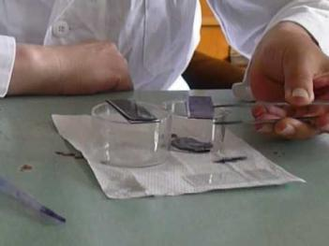
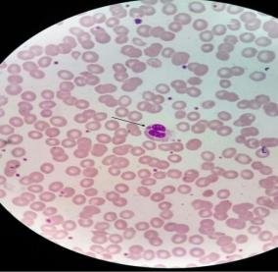
6.- Secar al aire y observar con el microscopio con el objetivo de inmersión.

Slide 85
Coloraciones Que Toman Las Células Tras La Tinción

Slide 86
Usos De Tinción
En Parasitología
Se le emplea en la búsqueda de hematozoarios como Plasmodium spp.
En hematologia

